Slide 1
GERBANG LOGIKA

Slide 2
APA ITU GERBANG LOGIKA ?
Gerbang logika atau logic gates adalah proses pengolahan input bilangan biner dengan teori matematika boolean. Seperti yang kita ketahui, bilangan biner sendiri terdiri dari angka 1 dan 0.
Logic gate ini direpresentasikan menggunakan tabel kebenaran. Jika memiliki nilai benar (true) akan ditunjukan dengan angka 1. Sebaliknya, jika memiliki nilai salah (false) akan ditunjukan dengan angka “0”.

Slide 3
FUNGSI GERBANG LOGIKA
Gerbang logika memiliki fungsi untuk melakukan fungsi logika dasar untuk membentuk sirkuit digital yang terintegrasi.
Kebanyakan logic gate menggunakan bilangan biner 0 atau 1 bisa juga disebut true atau false. Biasanya terdiri dari dua buah nilai input dan satu nilai output.

Slide 4
JENIS-JENIS GERBANG LOGIKA
Gerbang AND
Gerbang OR
Gerbang NOT
Gerbang NAND
Gerbang NOR
Gerbang XOR
Gerbang XNOR

Slide 5
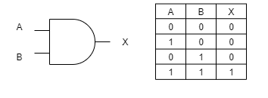
Gerbang AND
Gerbang AND ini memerlukan dua atau lebih input untuk menghasilkan satu output.
Jika semua atau salah satu inputnya merupakan bilangan biner 0, maka outputnya akan menjadi 0.
Sedangkan jika semua input adalah bilangan biner 1, maka outputnya akan menjadi 1.

Slide 6
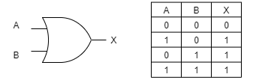
Gerbang OR
Jenis kedua adalah gerbang OR. Sama seperti gerbang sebelumnya, gerbang ini juga memerlukan dua input untuk menghasilkan satu output.
Gerbang OR ini akan menghasilkan output 1 jika semua atau salah satu input merupakan bilangan biner 1.
Sedangkan output akan menghasilkan 0 jika semua inputnya adalah bilangan biner 0.

Slide 7

Gerbang NOT
Jenis berikutnya adalah gerbang NOT. Gerbang NOT ini berfungsi sebagai pembalik keadaan. Jika input bernilai 1 maka outputnya akan bernilai 0 dan begitu juga sebaliknya.

Slide 8
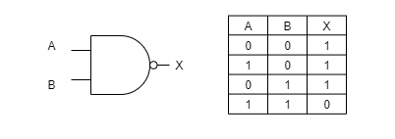
Gerbang NAND
Selanjutnya adalah gerbang NAND. Gerbang NAND ini adalah gabungan dari gerbang AND dan gerbang NOT.
Karena itu output yang dihasilkan dari gerbang NAND ini adalah kebalikan dari gerbang AND.

Slide 9
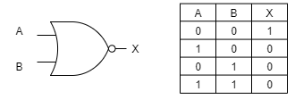
Gerbang NOR
Gerbang NOR ini adalah gabungan dari gerbang OR dan gerbang NOT.
Sehingga output yang dihasilkan dari gerbang NOR ini adalah kebalikan dari gerbang OR.

Slide 10
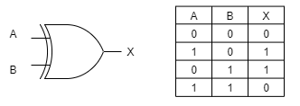
Gerbang XOR
Jenis berikutnya adalah gerbang XOR. Gerbang XOR ini memerlukan dua input untuk menghasilkan satu output.
Jika input berbeda (misalkan: input A=1, input B=0) maka output yang dihasilkan adalah bilangan biner 1.
Sedangkan jika input adalah sama maka akan menghasilkan output dengan bilangan biner 0.

Slide 11
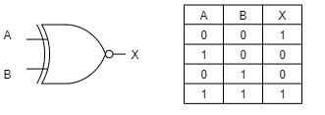
Gerbang XNOR
Gerbang XNOR ini memerlukan dua input untuk menghasilkan satu output.
Jika input berbeda (misalkan: input A=1, input B=0) maka output yang dihasilkan adalah bilangan biner 0.
Sedangkan jika input adalah sama maka akan menghasilkan output dengan bilangan biner 1.

